Slide 1
Atelier sur les Revues Scoping et Systématiques
PRÉSENTÉ PAR:
IDIATOU DIALLO
& YAYA TOGO
ASSISTÉ PAR :
KANI AGATHE COULIBALY
12 déc. 13 déc. & 19 déc.
Guider les étudiants dans la recherche fondée sur des preuves

Slide 2
JOUR 1
Bienvenue et Aperçu des Revues

Slide 3
PROGRAMME DE L’ATELIER
Jour | Heure | Événement | Notes
Jour 1 | 9:00 - 9:30 | Bienvenue et Aperçu de l'Atelier (Dr. Idiatou Diallo) | Présentations, objectifs et structure de l'atelier
Jour 1 | 9:30 - 10:15 | Aperçu des Revues de Portée/Scoping vs. Revues Systématiques (Dr. Idiatou Diallo) | Principales différences, objectifs et quand choisir chaque type
Jour 1 | 10:15 - 11:00 | Élaboration d'une Question de Recherche (Dr. Idiatou Diallo) | Utilisation du cadre PICOS pour les revues systématiques et PCC pour les revues de portée/scoping
Jour 1 | 11:00 - 11:15 | Pause
Jour 1 | 11:15 - 12:15 | Développement du Protocole (Dr. Idiatou Diallo) | Aperçu de PRISMA-P pour les revues systématiques et PRISMA-ScR pour les revues de portée/scoping
Jour 1 | 12:15 - 13:00 | Déjeuner
Jour 1 | 13:00 - 15:00 | Élaboration d'une Stratégie de Recherche et Demo PubMed (Prof Yaya Togo [Lecture] & Dr. Idiatou Diallo [Demo]) | Création de stratégies de recherche, sélection de mots-clés/opérateurs booléens et choix des bases de données pertinentes
Jour 1 | 15:00 - 15:30 | Questions/Réponses et Réflexions (Dr. Idiatou Diallo) | Discussion de groupe sur les sujets du jour 1 et défis individuels

Slide 4
Scoping and Systematic Reviews Workshop
DR IDIATOU DIALLO
Bienvenue et Aperçu de l’Atelier
Aperçu de l’Agenda:
Jour 1: Concepts fondamentaux
Jour 2: Outils et mise en œuvre
Jour 3: Application et conclusion
Objectifs:
Présenter les revues systématiques et scoping.
Fournir des compétences pratiques pour les processus de revue.

Slide 5
REVUES
Une revue est une synthèse systématique ou scoping de la littérature scientifique existante sur un sujet spécifique. Elle vise à identifier, évaluer, et synthétiser les études disponibles pour répondre à une question de recherche ou explorer un domaine de manière plus large.
QUE SONT LES REVUES ?

Slide 6
Scoping and Systematic Reviews Workshop
Top 3 raisons pour lesquelles les revues de
littérature sont passionnantes
LE POURQUOI
Vous devrez effectuer des revues de littérature pour presque tout article, proposition ou subvention que vous rédigez.
Savoir les faire correctement peut vous faire gagner du temps et améliorer vos chances de succès !
Certaines subventions et revues exigent désormais une revue systématique de la littérature dans la section "contexte".
"À partir du 1er août 2010, les auteurs soumettant des articles à Lancet doivent situer leur travail dans le contexte de ce qui a été fait auparavant, en rapportant soit leur propre revue systématique à jour, soit en citant une revue systématique récente réalisée par d’autres. "
Les revues de littérature sont des compétences recherchées.

Slide 7
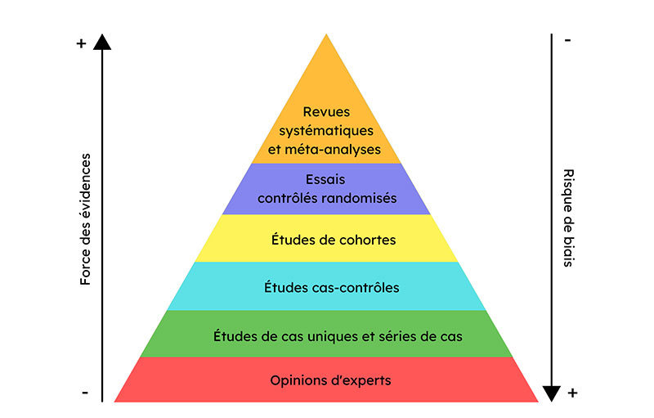
Le Sommet Des Preuves Scientifiques ?
Pyramide des preuves scientifiques. Disponible Ici: https://speechneurolab.ca/meta-analyse/

Slide 8
Des Idées
Chercher des revues existantes sur votre sujet. Réfléchir aux étapes clés d’une revue. Rédiger un protocole.
Comment Commencer Une Revue ?

Slide 9
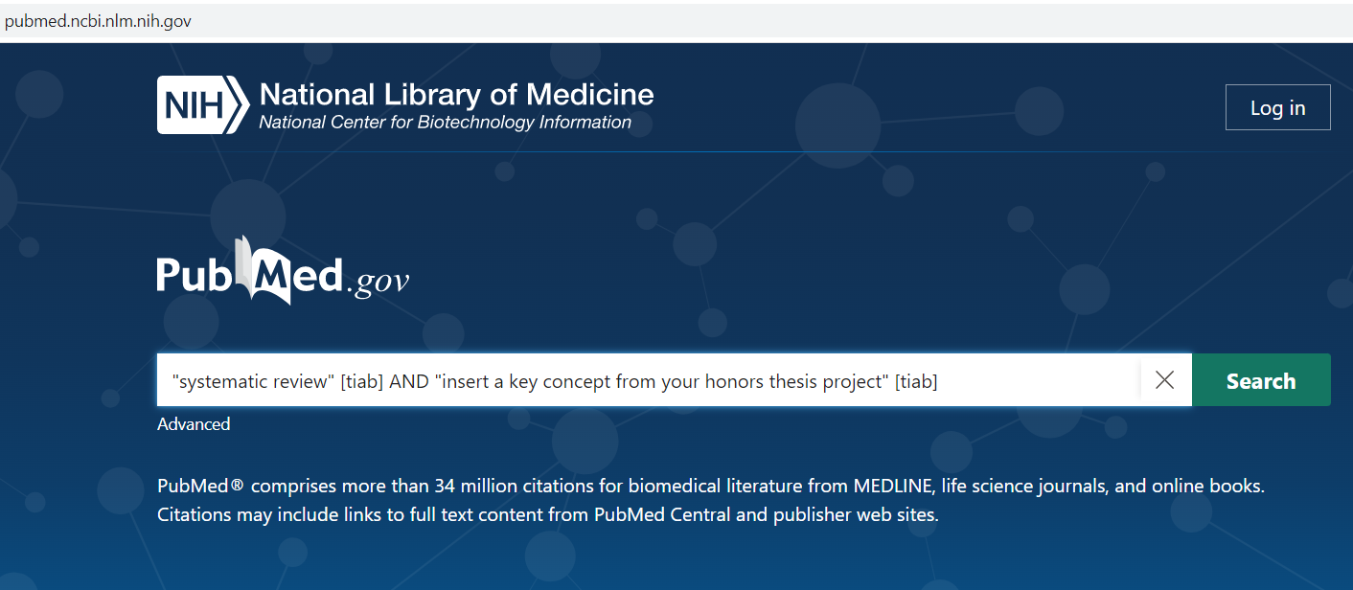
Comment trouver une revue systématique pertinente pour mon projet ?
“Insérez un concept clé qui vous intéresse” [tiab]
Conseils: Les articles inclus peuvent également révéler certaines des études les plus pertinentes dans votre domaine de travail. https://pubmed.ncbi.nlm.nih.gov/

Slide 10
Scoping and Systematic Reviews Workshop
Différents types de revues
RESOURCE: https://guides.mclibrary.duke.edu/sysreview/types
Plusieurs Types de Revues
Plusieurs Types de Revues
Revue critique
Revue de la littérature
Revue de cartographie / Carte systématique
Méta-analyse
Revue des études mixtes / Revue des méthodes mixtes
Aperçu
Revue systématique qualitative / Synthèse des preuves qualitatives
Revue rapide
Revue scoping
Revue à la pointe de la recherche
Revue systématique
Recherche et revue systématiques
Revue systématisée
Revue en parapluie
etc

Slide 11
Scoping and Systematic Reviews Workshop
Différents types de revues
Plusieurs Types de Revues
Plusieurs Types de Revues
Revue critique
Revue de la littérature
Revue de cartographie / Carte systématique
Méta-analyse
Revue des études mixtes / Revue des méthodes mixtes
Aperçu
Revue systématique qualitative / Synthèse des preuves qualitatives
Revue rapide
Revue scoping
Revue à la pointe de la recherche
Revue systématique
Recherche et revue systématiques
Revue systématisée
Revue en parapluie

Slide 12
Scoping and Systematic Reviews Workshop
DR IDIATOU DIALLO
Revues Scoping vs. Systématiques
DÉFINITION ET OBJECTIF
LES PRINCIPALES DIFFÉRENCES
Revues Scoping : Cartographier les preuves, portée plus large
Revues Systématiques : Synthétiser les preuves, question ciblée
Question de recherche, portée et méthode de synthèse

Slide 13
REVUE S SCOPING VS SYSTÉMATIQUES
Catégorie | Revues Scoping | Revues Systématiques
Principales différences | Exploration large et cartographie des preuves. | Analyse approfondie et synthèse des preuves.
Objectifs | Explorer la portée d’un sujet, clarifier des concepts ou identifier des tendances. | Répondre à une question précise en utilisant une méthodologie rigoureuse.
Question de recherche | Large et souvent ouverte, visant à explorer un domaine. | Spécifique et étroitement définie pour répondre à un problème ciblé.
Approche méthodologique | Flexible, peut inclure une grande variété d’études ou de méthodologies. | Standardisée et rigoureuse, suivant des protocoles précis (ex. PRISMA).
Résultats attendus | Vue d’ensemble d’un domaine, identification des thèmes ou concepts clés. | Résumé précis des preuves disponibles pour informer la prise de décision ou les recommandations.
Complexité des données | Inclut souvent des types de données variés et non homogènes. | Principalement axée sur des données quantitatives ou qualitatives homogènes.
Quand choisir ? | - Lorsque le sujet est nouveau ou mal structuré. - Pour identifier des domaines nécessitant des recherches plus approfondies. | - Lorsqu'une décision spécifique ou une recommandation est nécessaire. - Pour fournir une base solide à une politique ou pratique basée sur des preuves.

Slide 14
Étapes des Revues Scoping vs Systématique
Scoping and Systematic Reviews Workshop
Revue Scoping (Exploration Large) | Revue Systématique (Synthèse Ciblée)
1. Définir la question de recherche. | 1. Définir la question de recherche spécifique.
2. Identifier les bases de données et sources pertinentes. | 2. Identifier les bases de données de haute qualité.
3. Élaborer une stratégie de recherche flexible. | 3. Élaborer une stratégie de recherche précise et reproductible.
4. Inclure la littérature grise ou empirique. | 4. Examiner les études selon des critères stricts.
5. Adapter la stratégie de recherche de manière itérative. | 5. Enregistrer le protocole (ex. : PROSPERO).
6. Examiner et catégoriser les études de manière large. | 6. Évaluer le risque de biais dans les études.
7. Extraire et cartographier les données (thèmes clés, caractéristiques des études). | 7. Extraire des données détaillées et comparables.
8. Synthétiser les résultats (analyse narrative ou thématique). | 8. Synthétiser les résultats (ex. : répondre à des questions précises ou méta-analyse).
9. Lister les références. *Remarque : L'enregistrement d'un protocole est recommandé (Open Science Framework [OSF] ou Publié).* | 9. Lister les références.

Slide 15
Scoping and Systematic Reviews Workshop
DR IDIATOU DIALLO
Développer une Question de Recherche
Le cadre PICOS
P : Désigne le groupe ou les individus ciblés par l’étude (ex : femmes enceintes, enfants, etc.).
I : Correspond à l’intervention ou à l’exposition étudiée (ex : un médicament, ou une exposition à la chaleur extrême).
C : Représente le groupe ou la condition de comparaison (ex : un placebo, etc).
O : Les résultats ou les effets mesurés (ex : amélioration de la santé mentale, durée du sommeil).
S : Type de conception de l’étude utilisée (ex : essai clinique randomisé, étude de cohorte).
Le cadre PCC
P : Le groupe ou les individus ciblés par l’étude (ex : femmes enceintes, adolescents).
C : Le concept ou le sujet principal de l’étude (ex : insomnie, dépression).
C : Le contexte dans lequel l’étude se déroule (ex : milieu hospitalier, zone rurale).
Cadres méthodologiques :
Systématique: PICOS/PICR (Population, Intervention, Comparaison, Résultat, Conception de l'étude)
Scoping: PCC (Population, Concept, Contexte)

Slide 16
Scoping and Systematic Reviews Workshop
DR IDIATOU DIALLO
Développer une Question de Recherche
Exemples de questions
En utilisant le cadre PICOS
Quelle est l’efficacité des interventions de santé mobile pour améliorer le contrôle glycémique chez les adultes atteints de diabète de type 2 ?
P : Adultes atteints de diabète de type 2
I : Interventions de santé mobile
C : Soins habituels
O : Contrôle glycémique
S : Essais contrôlés randomisés
En utilisant le cadre PCC
Que sait-on de l’impact du changement climatique sur les maladies vectorielles en Afrique subsaharienne ?
P : Populations d’Afrique subsaharienne
C : Impact du changement climatique
C : Maladies vectorielles
Cadres méthodologiques :
Systématique: PICOS/PICR (Population, Intervention, Comparaison, Résultat, Conception de l'étude)
Scoping: PCC (Population, Concept, Contexte)

Slide 17

Scoping and Systematic Reviews Workshop
SPICE (Quant Or Qual)
Plus approprié pour la recherche en sciences sociales
S – Situation (où)
P – Perspective (pour qui)
I – Intervention / exposition / intérêt (quoi)
C – Comparaison (quoi d'autre)
E – Évaluation (dans quelle mesure ou quel résultat)

Slide 18

Scoping and Systematic Reviews Workshop
SPIDER (Quant Or Qual)
S – Échantillon
PI – Phénomène d’intérêt
D – Conception (design)
E – Évaluation
R – Type de recherche (qualitative, quantitative ou méthode mixte)

Slide 19
Objectif de l'exercice : Rédiger une question de recherche en utilisant les cadres PICOS (pour la revue systématique) ou PCC (pour la revue de cadrage).
Thèmes disponibles :
Revue Scoping : Paludisme (Malaria)
Revue systématique : VIH (HIV)
Instructions :
Formez des groupes de 3 à 4 personnes.
Choisissez un thème parmi ceux proposés (Malaria ou VIH).
Écrivez une question de recherche basée sur le cadre approprié :
Utilisez PCC (Population, Concept, Contexte) pour le thème Paludisme (revue scoping).
Utilisez PICOS (Population, Intervention, Comparateur, Résultats [Outcomes], Type d’étude) pour le thème VIH (revue systématique).
Vous avez 10 minutes pour compléter cet exercice.
Résultats attendus : Chaque groupe devra présenter une question de recherche claire et bien structurée en fonction du cadre choisi.
EXERCICE PRATIQUE :
Rédaction de questions de recherche basées sur PICOS et PCC

Slide 20

15 MINUTES
PAUSE

Slide 21
Scoping and Systematic Reviews Workshop
Développement du Protocole
OUTILS
IMPORTANCE
PRISMA 2020 (Revues Systématiques)
PRISMA-ScR (Revues Scoping)
Manuel JBI pour la Synthèse des Preuves (Revues Scoping)
​
Transparence
Reproductibilité
Lien PRISMA 2020: https://www.prisma-statement.org/translations
Revues Scoping: https://bib.umontreal.ca/evaluer-analyser-rediger/syntheses-connaissances/examen-portee

Slide 22
Scoping and Systematic Reviews Workshop
Preferred Reporting Items for Systematic Reviews and Meta-Analyses/Éléments de Rapport Préférés pour les Revues Systématiques et les Méta-Analyses
PRISMA 2020
Qu'est-ce que PRISMA 2020 ?
Pourquoi est-il important ?
PRISMA 2020 est une mise à jour des directives PRISMA, conçues pour améliorer la transparence et la rigueur des revues systématiques.
Il offre un cadre standardisé pour la rédaction et le rapport des revues systématiques, incluant 27 éléments clés.
Applicable à une large gamme de revues : quantitatives, qualitatives, et mixtes.​
Garantit la transparence en décrivant clairement les méthodes et résultats des revues systématiques.
Améliore la reproductibilité, permettant à d'autres chercheurs de reproduire ou d'évaluer les conclusions.
Facilite la comparabilité entre les études en utilisant des rapports cohérents et normalisés.
Lien PRISMA 2020: https://www.prisma-statement.org/translations
Revues Scoping: https://bib.umontreal.ca/evaluer-analyser-rediger/syntheses-connaissances/examen-portee

Slide 23
Scoping and Systematic Reviews Workshop
PRISMA for Scoping Reviews/ PRISMA pour les revues scoping
PRISMA ScR
Qu'est-ce que PRISMA-ScR ?
Pourquoi est-il important ?
PRISMA-ScR est une extension des directives PRISMA, spécifiquement conçue pour les revues scoping.
Il fournit un cadre standardisé pour documenter les processus et résultats des revues scoping.
Met l’accent sur l’exploration large des concepts, des thèmes et des lacunes dans les connaissances.​
Garantit la transparence en décrivant clairement les méthodes utilisées pour cartographier la littérature.
Soutient la comparabilité entre les revues scoping grâce à des rapports uniformisés.
Renforce la crédibilité des revues scoping en fournissant des lignes directrices claires et reproductibles.
Lien PRISMA 2020: https://www.prisma-statement.org/translations
Revues Scoping: https://bib.umontreal.ca/evaluer-analyser-rediger/syntheses-connaissances/examen-portee

Slide 24
Scoping and Systematic Reviews Workshop
Joanna Briggs Institute (JBI)
Manuel JBI pour la Synthèse des Preuves
Qu'est-ce que le Manuel JBI ?
Pourquoi est-il important ?
Le Manuel JBI pour la Synthèse des Preuves est un guide complet pour réaliser des revues scoping et d’autres types de synthèses de preuves.
Il couvre les aspects méthodologiques de la planification, de l’exécution et de la présentation des résultats des revues scoping.
Soutient des approches qualitatives, quantitatives et mixtes
Fournit des outils méthodologiques robustes pour garantir des revues scoping de haute qualité.
Aide à clarifier les objectifs et la justification des revues scoping.
Facilite la prise de décision basée sur des preuves en synthétisant la littérature de manière exhaustive.
Lien PRISMA 2020: https://www.prisma-statement.org/translations
Revues Scoping: https://bib.umontreal.ca/evaluer-analyser-rediger/syntheses-connaissances/examen-portee

Slide 25
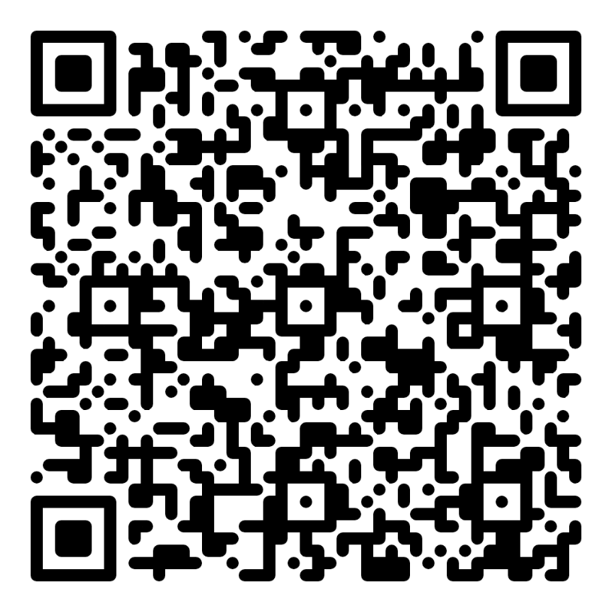
Objectif de l'exercice : Utiliser les cadres PRISMA 2020 (Revues Systématiques), PRISMA-ScR (Revue Scoping) ou le Manuel JBI pour la Synthèse des Preuves (Revue Scoping) pour rédiger une section clé d’un protocole.
Instructions:
Restez dans vos groupes formés lors de l'exercice précédent.
Prenez la question de recherche que vous avez développée (Malaria ou VIH).
Sur l’écran, un QR code est disponible pour accéder aux documents PRISMA 2020, PRISMA-ScR et au Manuel JBI. Choisissez le document correspondant à votre type de revue (systématique ou scoping) pour consulter les sections nécessaires.
Votre tâche (7 minutes) : En vous basant sur le document choisi, définissez une ou plusieurs des sections suivantes pour votre protocole :
PRISMA 2020 (Revues Systématiques) : Décrivez les critères d’éligibilité des études (types d'études, populations, interventions).
PRISMA-ScR (Revue Scoping) : Identifiez les concepts et objectifs principaux qui guideront la revue.
Manuel JBI (Revue Scoping) : Élaborez une justification claire pour votre revue scoping en définissant pourquoi une approche exploratoire est nécessaire.
Vous avez 10 minutes pour compléter cet exercice.
EXERCICE PRATIQUE : Élaboration d'une Partie d'un Protocole​
SCANNEZ-MOI

Slide 26
45 MINUTES
PAUSE

Slide 27
Scoping and Systematic Reviews Workshop
PROF YAYA TOGO
ÉTAPES
Définir les objectifs Sélectionner les bases de données (ex. : PubMed, Scopus) Identifier les mots-clés et les opérateurs booléens Tenir compte du choix de la langue
EXEMPLE
Chaîne de recherche et stratégie de base de données
Concevoir une Stratégie de Recherche

Slide 28
Scoping and Systematic Reviews Workshop
Définir les objectifs
IMPORTANCE
Identifier le but principal de la revue (explorer ou synthétiser les connaissances).
Déterminer si la revue est une revue scoping (exploration large) ou revue systématique (analyse précise).
Établir les questions de recherche basées sur le cadre (PCC pour revue scoping, PICOS pour revue systématique).
Spécifier les critères d'inclusion et d'exclusion (population, interventions, types d'études).
Exemple : Inclure les études sur la gestion du diabète de type 2 chez les adultes publiées entre 2015 et 2024..

Slide 29
Scoping and Systematic Reviews Workshop
Sélectionner les bases de données
IMPORTANCE
Identifier les bases de données adaptées au sujet (ex. : PubMed, Scopus, Embase, Crochane Library, PsychInfo, etc).
Inclure des bases spécifiques à la discipline ou au domaine d'étude.
Une revue exhaustive ne peut pas reposer sur une seule base de données, ni uniquement sur des bases de données bibliographiques.
Privilégier les bases offrant un accès à la littérature internationale.
Vérifier la couverture des langues pertinentes.
Exemple : PubMed pour les études médicales, Scopus pour les études multidisciplinaires sur le diabète.

Slide 30
Une Liste Non Exhaustive de Bases de Données
Suject | Databases
Biomédical | CDP, Central, CHID, CINAHL, EMBASE, LILACS, Medline/PubMed, SCOPUS, Web of Science,
Psychologie | PsycINFO / PsycLit
Sociologie | Sociofile, Sociological Abstracts, Social Science Citation Index, Social Policy and Practice
Education | C2-SPECTR, ERIC, REEL
Transport | NTIS, TRIS, IRRD, TRANSDOC
Qualitatif | QUALIDATA, DIPEX
Promotion la santé/santé publique | BiblioMap, TRoPHI, DoPHER, Public Health Electronic Library
Autres | SportsDiscus (activité physique), Enviroline (santé environnementale), Popline (santé de la population / planification familiale), Toxfile (toxicologie), Econlit (économie) http://browse.welch.jhmi.edu/srma/database_tips

Slide 31
Scoping and Systematic Reviews Workshop
Qu'est-ce que la Littérature Grise ?
IMPORTANCE
OÙ CHERCHER?
Informations qui échappent aux circuits traditionnels des revues et monographies publiées, non contrôlées par des éditeurs commerciaux, y compris :
Études, rapports, thèses ou mémoires difficiles à trouver
Résumés, communications ou actes de conférences
Recherches du gouvernement ou du secteur privé (entreprises/industrie)
Livres blancs, chapitres de livres, bulletins d'information, brevets
Essais cliniques : en cours ou non publiés
Experts et chercheurs dans le domaine.
Catalogues de bibliothèques
Sites des associations professionnelles
Google Scholar - Recherche de thèses, livres, articles et résumés.
Dissertation Abstracts - Base de données de thèses et dissertations.
OMS, Bank Mondiale, etc

Slide 32
Scoping and Systematic Reviews Workshop
Utiliser les termes MeSH (Medical Subject Headings)
IMPORTANCE
MeSH est un vocabulaire contrôlé utilisé par PubMed pour organiser et indexer les articles.
Aide à trouver des articles pertinents même si différents termes sont utilisés par les auteurs.
Des vocabulaires similaires existent dans d'autres bases de données, comme Emtree pour Embase.
Permet d’affiner la recherche grâce à des termes standardisés et hiérarchisés.
Disponible dans les bases comme PubMed, Embase et Cochrane Library.
Exemple : Diabetes Mellitus, Type 2 (MeSH) pour rechercher des études sur le diabète de type 2.
EXCELLENTE VIDEO/RESOURCE : https://www.youtube.com/watch?v=G2fREMl4rjQ

Slide 33
Scoping and Systematic Reviews Workshop
Identifier les mots-clés
IMPORTANCE
Identifiez les termes principaux liés à votre sujet de recherche.
Incluez des synonymes, termes associés ou expressions alternatives.
Utilisez des guillemets pour rechercher des expressions exactes.
Pensez aux variantes linguistiques (français/anglais). [Lingue, DeepL, Google Translate, etc].
*Tirez d'un article fondamental*.
Exemple :
Terme principal : diabète
Synonymes : "diabetes mellitus", "type 2 diabetes"

Slide 34
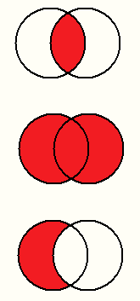
Scoping and Systematic Reviews Workshop
Identifier les opérateurs booléens
IMPORTANCE
Les opérateurs booléens (AND, OR, NOT) sont des outils utilisés pour combiner ou exclure des termes afin d’affiner les recherches dans les bases de données; standardisés dans toutes les bases de données, quelle que soit la langue utilisée.
AND : Combine des concepts différents pour restreindre les résultats.
Exemple : (diabetes AND "lifestyle intervention")
OR : Ajoute des synonymes ou termes liés pour élargir les résultats.
Exemple : (diabetes OR "diabetes mellitus")
NOT : Exclut des termes non pertinents.
Exemple : (diabetes NOT "gestational diabetes")
Combinez ces opérateurs pour des recherches complexes et ciblées.

Slide 35
Syntaxe de Recherche et Outils
Scoping and Systematic Reviews Workshop
Syntaxe et Outils
Syntaxe Sélectionnée pour PubMed
Chaque base de données a des règles spécifiques (syntaxe) pour structurer une recherche et des outils spécifiques pour garantir la qualité des recherches !
Vous pouvez les trouver dans les fichiers d’aide de chaque base de données ou sur Google.
Quelques conseils des documentalistes de Welch : http://browse.welch.jhmi.edu/srma/database_tips
Les balises de champ (Field tags) indiquent à la base de données où chercher dans une entrée (c.-à-d. dans quel champ). Elles doivent apparaître entre crochets carrés.
[Mesh] recherche les termes MeSH attribués à une entrée/un article (ex. : "Diarrhea"[Mesh]).
[tw] signifie "text word" (mot-clé) et recherche le terme partout dans une entrée/article (ex. : dysentery[tw]).
[tiab] signifie "title abstract" et recherche le terme dans le titre et le résumé d’une entrée/article (ex. : diarrheal[tiab]).
Les phrases-clés doivent être indiquées entre guillemets doubles (ex. : "gastrointestinal disease"[tw]).
Les mots-clés peuvent être tronqués pour trouver les variations d’un mot racine en utilisant un astérisque (*).
Ex. : diarrhea*[tiab] recherche diarrhea, diarrheaic, diarrheal et diarrheatic.
Consultez la case "Search details" sur la page des résultats de recherche pour vérifier si la recherche fonctionne correctement.

Slide 36
Scoping and Systematic Reviews Workshop
Limites vs Filtres
IMPORTANCE
Ne confondez pas les filtres avec les limites préétablies dans les bases de données, même lorsque ces limites sont appelées filtres (par exemple, dans PubMed).
Les limites préétablies telles que "Types d'articles", "Humains" et "Âges" limiteront la recherche aux termes du vocabulaire contrôlé, et excluront les articles qui seraient trouvés grâce à la combinaison du vocabulaire contrôlé et des mots-clés utilisés par les filtres validés.
Il est généralement déconseillé de limiter par langue (risque de biais potentiel).
Limitez par date uniquement si cela est dicté par le contenu de la revue (par exemple, la date à laquelle un médicament, un produit ou un test médical a été introduit pour la première fois).
Il est préférable de traiter une limite (par exemple, l'âge) comme un concept dans la stratégie de recherche ou comme une partie de vos critères d'inclusion/exclusion.

Slide 37
Scoping and Systematic Reviews Workshop
Tenir compte du choix de la langue
IMPORTANCE
Identifier les langues pertinentes pour la revue (ex. : français, anglais, espagnol).
Inclure des synonymes ou termes clés dans différentes langues.
Utiliser des filtres de langue sur les bases de données si disponible.
Veiller à l'inclusion de littérature locale ou régionale.
Exemple : Rechercher "diabète" en français et "diabetes" en anglais.

Slide 38
Scoping and Systematic Reviews Workshop
Étapes Recommandées pour la Stratégie de Recherche
ÉTAPES
Utilisez un modèle/document pour la stratégie de recherche (comme celui que nous allons partager).
Identifiez les principales « concepts » de votre étude en fonction de vos objectifs.
Sélectionnez les bases de données que vous allez consulter.
Identifiez la syntaxe propre aux bases de données (ex : PubMed).
Identifiez les termes MeSH et les mots-clés.
Notez une chaîne de recherche dans votre modèle de stratégie de recherche:
Exemple d’une chaîne de recherche avec le concept de « diabète » :
PubMed: "Diabetes Mellitus, Type 2"[MeSH] OR "Type 2 Diabetes" OR "Diabetes Mellitus Type 2"
OR "T2DM" OR "Diabète de type 2" OR "Diabète sucré de type 2"

Slide 39
Scoping and Systematic Reviews Workshop
DR IDIATOU DIALLO
Chez les adultes vivant en Afrique subsaharienne, comment les programmes de gestion du diabète de type 2 basés sur l'alimentation et l'exercice influencent-ils le contrôle de la glycémie et la réduction des complications par rapport aux soins standards ?
DEMO – PUBMED
«DIABÈTE/DIABETES»
PUBMED NORMAL: https://pubmed.ncbi.nlm.nih.gov/
PUBMMED ADVANCED: https://pubmed.ncbi.nlm.nih.gov/advanced/
PUBMED MESH: https://www.ncbi.nlm.nih.gov/mesh

Slide 40
EMAILS:
IDIATOU DIALLO
idiallo@hsph.harvard.edu
YAYA TOGO
yaya.togo@gmail.com
KANI AGATHE COULIBALY
kaniac@icermali.org
Q&R et
Réflexions
Discussion et résolution des défis individuels

Slide 41
DEMAIN - JOUR 2
Dépistage, Extraction, et Évaluation des données

